Slide 1
Dr. Schreiberling
Gerorg Günser Julian Machado Florian Brauhart

Slide 2
FXML (1)
<Label> für Überschrift und Ausgabefeld
<fx:script> um in my.app zu laden
Rexx Code:
<ImageView> für Upload
Rexx function „onDragDropped“ und „onDragOver“

Slide 3
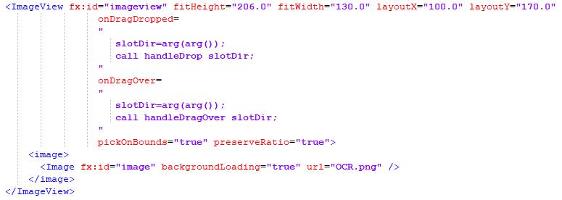
FXML(2)

Slide 4
Controller(1)
::routine um Bild in javaFX zu laden
::routine um Bild an Rexx zu übergeben
::routine um ocr scan durchzuführen

Slide 5
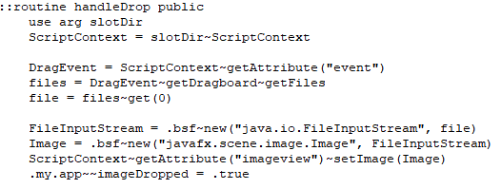
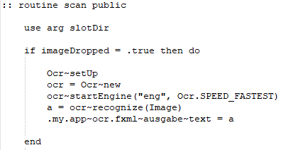
Controller (II)

Slide 6
Main
Image wird an Rexx übergeben

